Slide 1
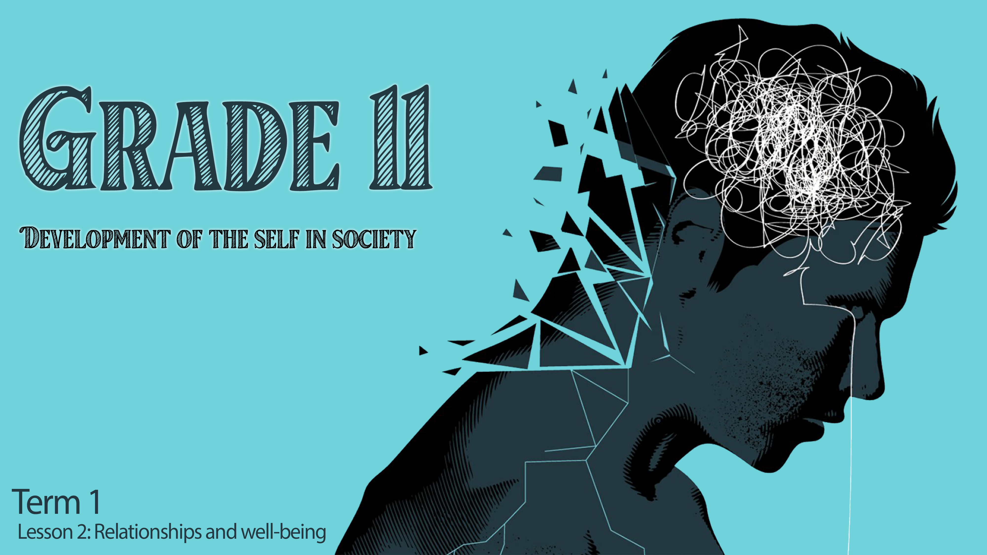


GRAAD 11
SELFONTWIKKELING IN DIE SAMELEWING
Kwartaal 1
Les 2: Verhoudings en welsyn
Notes:
Welkom terug by jou tweede les in hierdie afdeling, graad 11's. Kom ons som net vinning die laaste les op en kyk wie kan die volgende onthou:
Noem die verskillende soorte doelwitte en gee 'n voorbeeld van elkeen
Wat beteken dit om SMART-doelwitte te hê? (Verfris die leerders se geheue as hulle onseker is. Die antwoorde is in die Les 1 - Werkkaart.)
Vandag gaan ons dadelik begin om na waardes te kyk. Kan iemand verduidelik wat die term "waarde" beteken en waarom dit belangrik is? (Laat leerders toe om moontlike antwoorde te verskaf)
Waardes is die beginsels of reëls wat jy glo noodsaaklik of waardig is. Dit is waarin jy kies om te glo, is belangrik. Dit verwys nie na hoe jy jou lewe leef en wat jy as belangrik beskou.

Slide 2
WAARDES
HOEKOM IS DIT BELANGRIK
ONTDEK WAT VIR JOU BELANGRIK IS
WORD MEER SELFVERSE-KERD
AFFEKTEER DOELWITTE
Notes:
Het jy al ooit die tyd geneem om uit te vind watter waardes vir jou die belangrikste is? Baie teoretici het bewys dat om jou waardes te ken, jou help om goeie keuses te maak wat reg is vir jou.
Jou waardes beïnvloed die soort doelwitte wat jy kies en of jy daardie doelwitte sal bereik.
Wanneer jy jou persoonlike waardes definieer, ontdek jy wat werklik vir jou belangrik is. 'n Goeie manier om dit te begin doen, is om terug te kyk na jou lewe - om te identifiseer wanneer jy regtig goed gevoel het, en regtig vol vertroue was dat jy goeie keuses gemaak het.
Lees deur en voltooi die vrae in Aktiwiteit 1 in jou Les 2 – Werkkaart.

Slide 3
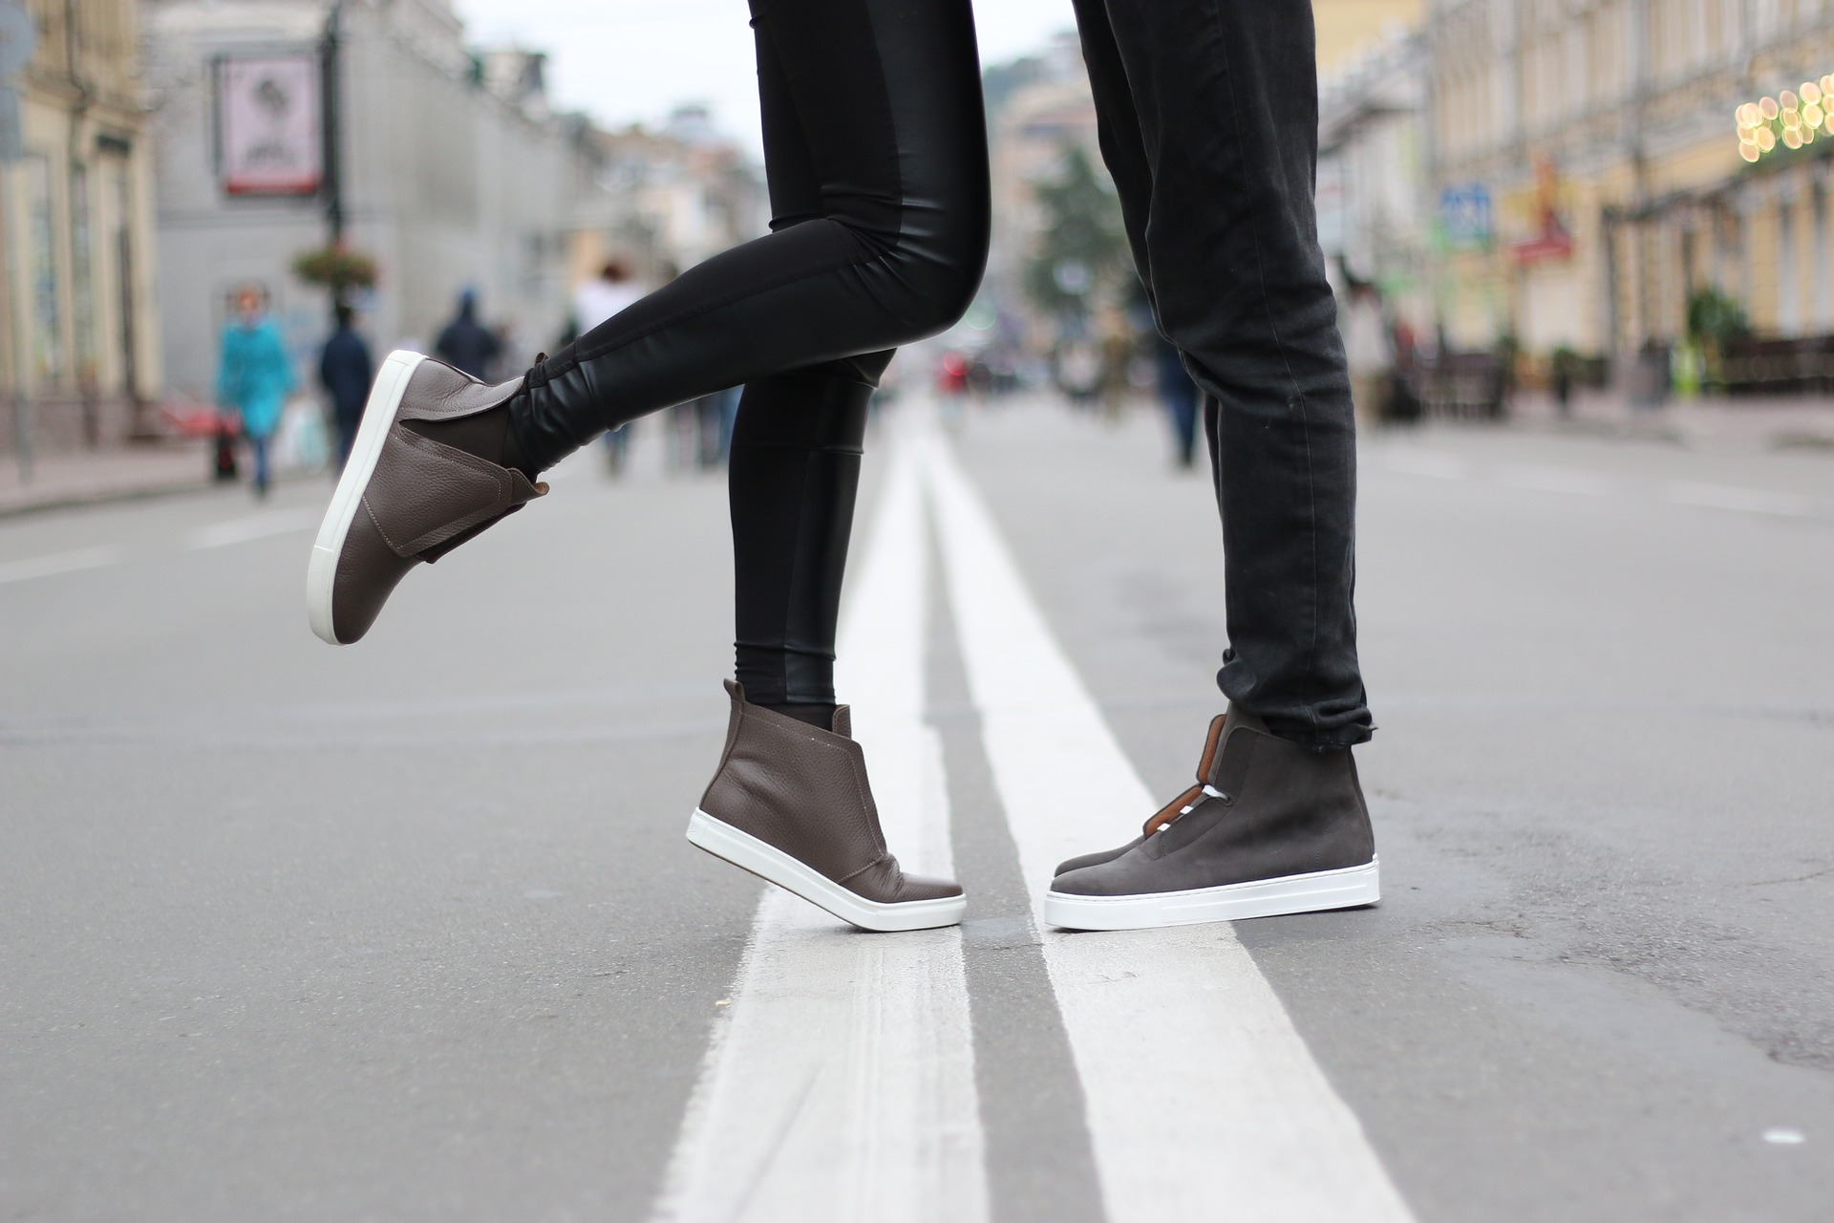
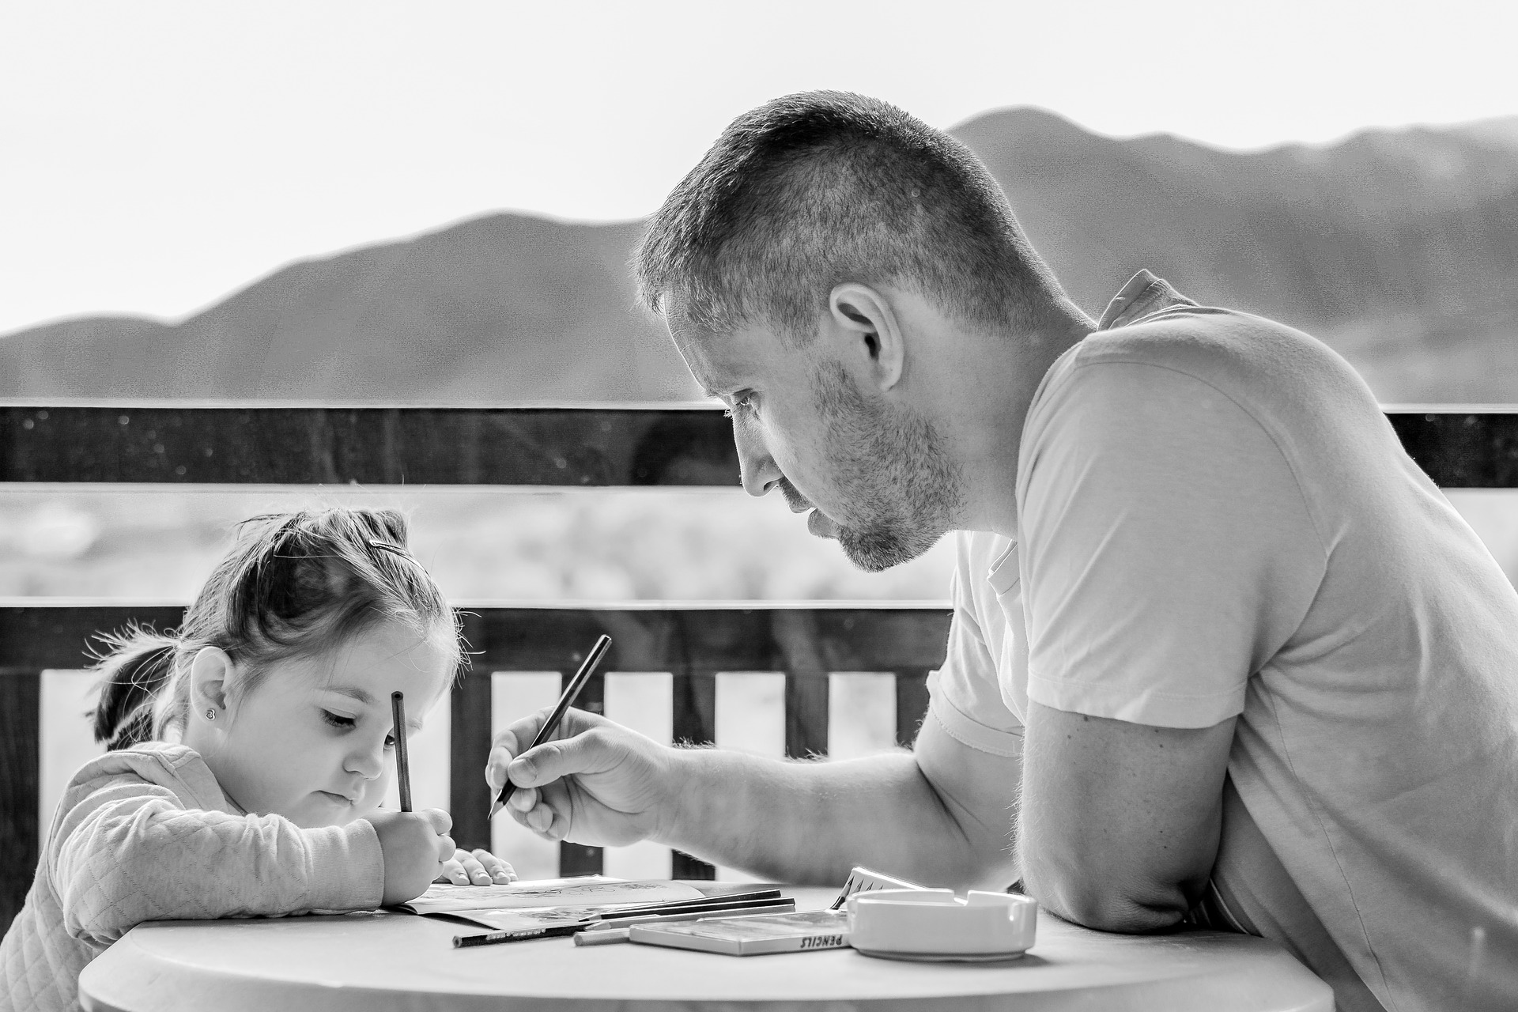
Beoordeel nou jou verhoudings:
1 - fantasties,
2 - oukei,
3 - soms moeilikheid
4 - baie argumente.
* Familie
* Vriende
* Ouers
Notes:
In die volgende afdeling van hierdie les gaan ons kyk na die invloed van die verskillende verhoudings in jou lewe op jou algemene welsyn.
Rangskik jou verhoudings in Aktiwiteit 2 (Les 2 – Werkkaart), (d.w.s. familie, vriende, ouers) gebruik die volgende skaal:
1 - vir fantasties,
2 - oukei,
3 - soms moeilikheid en
4 - baie argumente.
Die manier waarop jy met die mense rondom jou omgaan, beïnvloed jou welsyn. Gesonde verhoudings en goeie kommunikasie met ander lei tot 'n goeie welsyn. Jy sal op een dag in verskillende soorte verhoudings interaksies hê. Dink aan hoe jy "Goeiemôre!" sou sê vir jou:
beste vriend?
suster?
klasonderwyser?
skoolhoof?
Ouer/voog?
kêrel / meisie?
Ek is seker jou groetvorm sal baie meer intiem en vriendelik wees met jou meisie / kêrel as met jou klasonderwyser .

Slide 4

Hoe het jou verhouding met jou ouers op verjaarsdae verander sedert jy met hoërskool begin het?
Hoe het jou kommunikasie verander?
Hanteer tienerkonflik
Notes:
Die realiteit is dat namate jy ouer word, sal die verhoudings wat jy met mense het, verander.
Dink aan jou verjaarsdae toe jy grootgeword het. Toe jy drie jaar oud was, het jy nie eens die volwassenes by jou partytjie geken nie. Op tienjarige ouderdom was dit nie cool as jou ouers oor jou skouer loer nie, maar jy wou steeds hê hulle moes teenwoordig wees as iemand honger was of seergekry het.
Bespreek die volgende twee vrae kortliks in jul groepe:
Hoe het jou verhouding met jou ouers op verjaarsdae verander sedert jy met hoërskool begin het?
Dink aan die manier waarop jy nou met jou ouers praat in vergelyking met laerskooljare.
Hoe het jou kommunikasie verander?
Net soos die verhoudings wat ons met ander het, ons welsyn beïnvloed, beïnvloed ons ook die welsyn van diegene met wie ons 'n verhouding het. Ons het pas gekyk na die voorbeeld van jou ouers en die veranderende verhouding oor die jare ...
Verwys na jou antwoord oor hoe jy nou met jou ouers praat in vergelyking met toe jy klein was.
Hoe beïnvloed jou antwoorde hul welsyn?
Dink jy hulle voel gewaardeer deur die dinge wat jy sê?
Dink aan jou vriende, luister jy na hulle wanneer jy in gesprek is? Voeg jy waarde toe tot die vriendskap?
Ons het hierdie les begin deur te kyk na waardes en hoe hierdie waardes die basis vorm van wie ons glo ons is en wat ons glo belangrik is. Ons vind soms dat ons nie hou van die persoon wat ons nou is nie en graag wil verander om meer soos iemand anders te word wat ons respekteer. Daarom is dit altyd goed om rolmodelle te hê by wie jy kan leer.

Slide 5
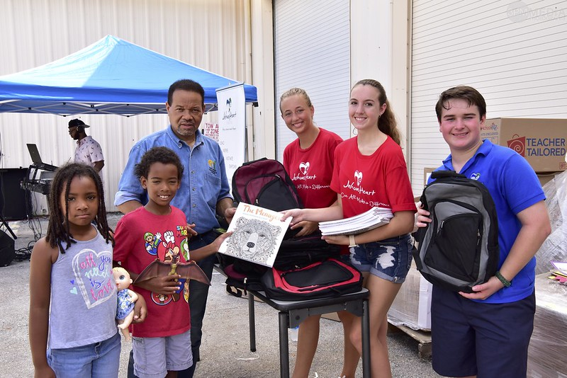

Notes:
Jy sal nou 10 min hê om Aktiwiteit 3 (Les 2 – Werkkaart) te voltooi. Hierdie vraag is gebaseer op die ware verhaal van 'n jong seun wat omgegee het vir die mense rondom hom wat in armoede geworstel het en gekies het om iets daaraan te doen. Die organisasie is in 2005 begin toe hy net 4-jaar oud was, met die hulp van sy ouers. Jare later is hy steeds passievol daaroor om 'n verskil te maak. Werk deur die artikel en beantwoord dan die vrae wat volg.
(Aangesien tyd 'n bietjie van 'n beperking in die les is, gee 8min in die klas en sê dan vir leerders om die aktiwiteit klaar te maak vir huiswerk as hulle nie klaar is nie.
Sien Les 2 – Werkkaart MEMO vir antwoorde op Aktiwiteit 3.

Slide 6

R E F L E C T I O N
REFLEKSIE:
Kyk terug én vorentoe
Notes:
Ter afsluiting - ons het gedurende hierdie les na verskillende soorte verhoudings gekyk.
Verhoudings tussen vriende,
Verhoudings tussen familielede,
Romantiese verhoudings, en
Professionele verhoudings (dié in senior posisies, voorbeeld: onderwyser).
Ons kan ook verhoudings met ons groter gemeenskap hê. Ons verwys na hierdie verhoudings as vriendelik of informeel aangesien ons nie heeltyd die se mense sien nie en gewoonlik is dit op 'n oppervlakkige manier.
Voorbeeld: Jou verhouding met die plaaslike winkeleienaar.
Ons het gekyk na die impak wat ander op jou welsyn het en die impak wat jy op diegene rondom jou het. Beantwoord Aktiwiteit 4 (Les 2 – Werkkaart), terwyl jy oor die volgende nadink:
Noem EEN waarde wat jy graag wil hê en hoe jy dit in jou lewe wil ontwikkel.
Watter positiewe invloed wil jy graag in jou vriendskappe hê?
Watter raad sal jy vir jou jonger broer gee oor hoe om jou ouers as tiener te respekteer?
Huiswerk:
Sê vir leerders om nuusartikels na te vors en om EEN artikel skool toe te bring oor
“Hoe beïnvloed sosiale media verhoudings?"
Hulle moet die artikel lees en seker maak dit verwys na 'n gevallestudie in die artikel.

